Slide 1
同步时序逻辑电路分析方法
一般步骤
1、写方程
根据逻辑电路图写出各触发器的时钟方程、驱动 方程、输出方程。
2、求状态方程
将驱动方程代入相应触发器的特性方程，得到各 触发器的状态方程(即次态方程）。
14

Slide 2
3、列状态转换真值表
依次设初态，求次态，列出状态转换真值表，或 者画出状态转换图（有效循环无效循环，自启动）
（或时序图）
4、说明逻辑功能
15

Slide 3
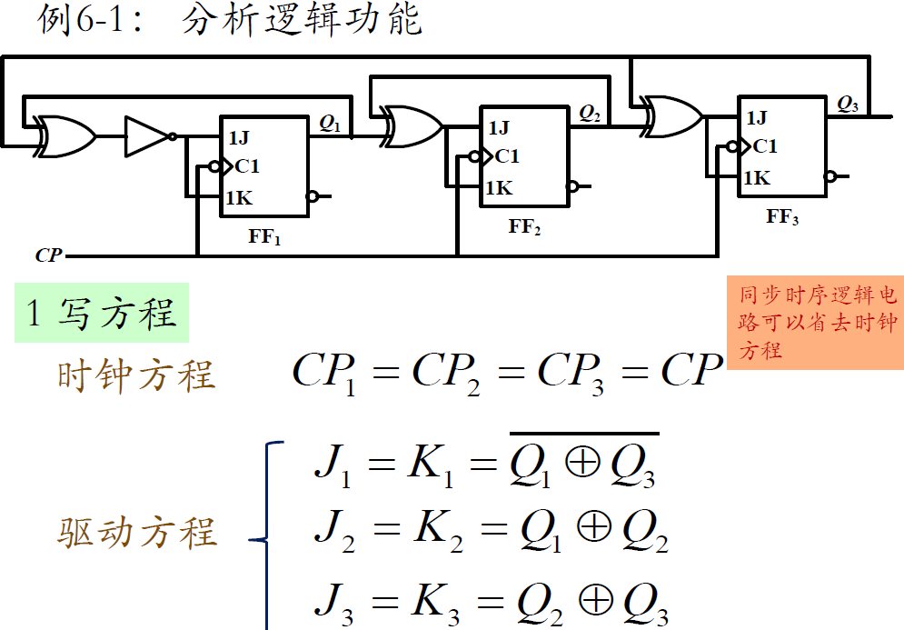

Slide 4
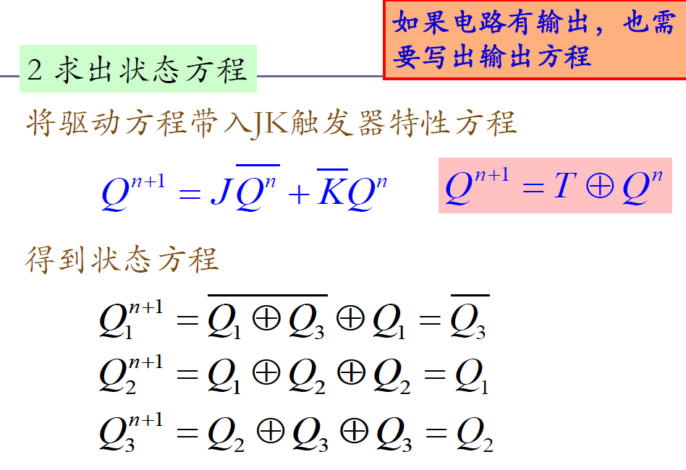

Slide 5

3 列状态转换表
依次设初态，代入状态方程及输出方程，
求出状态转换表。
_{Q}n+1 _{= Q}
初态 |  |  | 次态
Q₃ | Q₂ | Q₁ | _{Q3}n+1 | _{Q2}n+1 | _{Q1}n+1
0 | 0 | 0 | 0 | 0 | 1
0 | 0 | 1 | 0 | 1 | 1
0 | 1 | 1 | 1 | 1 | 1
1 | 1 | 1 | 1 | 1 | 0
1 | 1 | 0 | 1 | 0 | 0
1 | 0 | 0 | 0 | 0 | 0
1 3
_{Q}n+1 _{= Q}
2 1
_{Q}n+1 _{= Q}
3 2
初态
次态
初态
次态
Q₃
Q₂
Q₁
_{Q3}n+1
_{Q2}n+1
_{Q1}n+1
Q₃
Q₂
Q₁
_{Q3}n+1
_{Q2}n+1
_{Q1}n+1
0
0
0
0
0
1
0
1
1
1
1
1
1
1
0
1
0
0
18

Slide 6
Q₃ Q₂ Q₁
序 号
0
0
0
0
初态 |  |  | 次态
Q₃ | Q₂ | Q₁ | _{Q3}n+1 | _{Q2}n+1 | _{Q1}n+1
0 | 0 | 0 | 0 | 0 | 1
0 | 0 | 1 | 0 | 1 | 1
0 | 1 | 1 | 1 | 1 | 1
1 | 1 | 1 | 1 | 1 | 0
1 | 1 | 0 | 1 | 0 | 0
1 | 0 | 0 | 0 | 0 | 0
1 | 0 | 1 | 0 | 1 | 0
0 | 1 | 0 | 1 | 0 | 1
1
0
0
1
2
0
1
1
3
1
1
1
4
1
1
0
5
1
0
0
6
0
0
0
偏离 状态
1
0
1
0 1
0
1
0
1
偏离状态
0
1
0
19

Slide 7
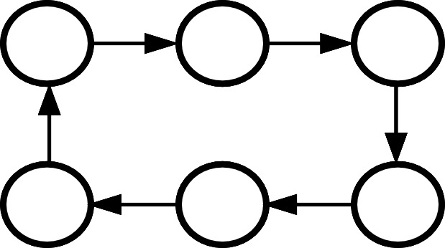
4 画状态转换图
 | 初态 |  |  | 次态
 | Q₃ | Q₂ | Q₁ | _{Q3}n+1 | _{Q2}n+1 | _{Q1}n+1
 | 0 | 0 | 0 | 0 | 0 | 1
 | 0 | 0 | 1 | 0 | 1 | 1
 | 0 | 1 | 1 | 1 | 1 | 1
 | 1 | 1 | 1 | 1 | 1 | 0
 | 1 | 1 | 0 | 1 | 0 | 0
 | 1 | 0 | 0 | 0 | 0 | 0
 | 1 | 0 | 1 | 0 | 1 | 0
 | 0 | 1 | 0 | 1 | 0 | 1
Q₃Q₂Q₁
有效循环
000
001 011
010
无效循环
100
110
111
101
20

Slide 8
Q₃Q₂Q₁
000
001
011
010
有效状态： 使用的状态
100 110
111
101
000，001，011，100，110，111
无效状态： 未使用的状态101，010 有效循环：
在CP脉冲作用下，电路在有效状态中的循环 无效循环：
在CP脉冲作用下，电路在无效状态中的循环
21

Slide 9
Q₃Q₂Q₁
000
001
011
010
100 110 111
101
电路一旦进入无效状态，在CP脉冲作用下，能自 动返回到有效循环中去的电路叫能自启动，否则叫 不能自启动。
显然，此电路不能自启动。
22

Slide 10
5 分析电路功能
Q₃Q₂Q₁
不能自启动的 同步6 进制计数 器
000
001
011
010
100
110
111
101
23

Slide 11
异步时序逻辑电路分析方法
一般步骤与同步时序逻辑电路的分析步骤相同， 但必须首先考虑时钟条件。
每次电路状态更新时，不是所有的触发器都有时 钟条件，具备CP的触发器根据状态方程求次态，无 CP的触发器保持原状态。
状态方程中需写入CP条件。
24

Slide 12
例6-2：分析图示的异步时序电路，要求写出 驱动方程、次态方程，画出状态转换图，并说
明电路的逻辑功能。
Q₁
Q₂
1J C1 1K
Q₃
1J C1 1K
1
1J C1 1K
1
FF₁
FF₂
FF₃
CP
触发器的时钟不是同一时钟，其翻转不同 时发生，为异步时序逻辑电路。
25

Slide 13
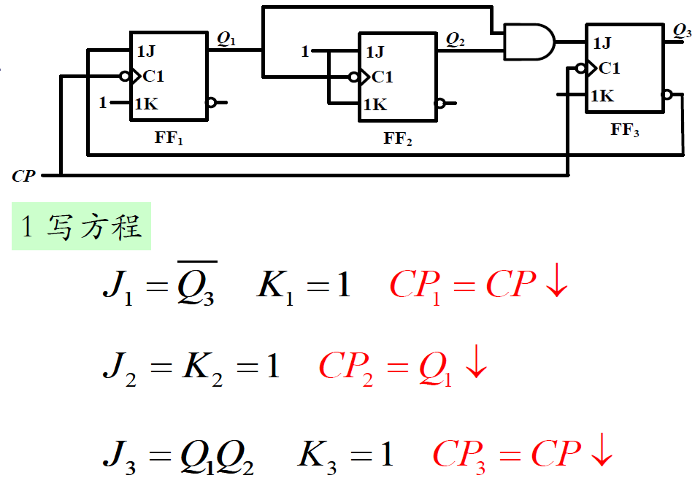

Slide 14
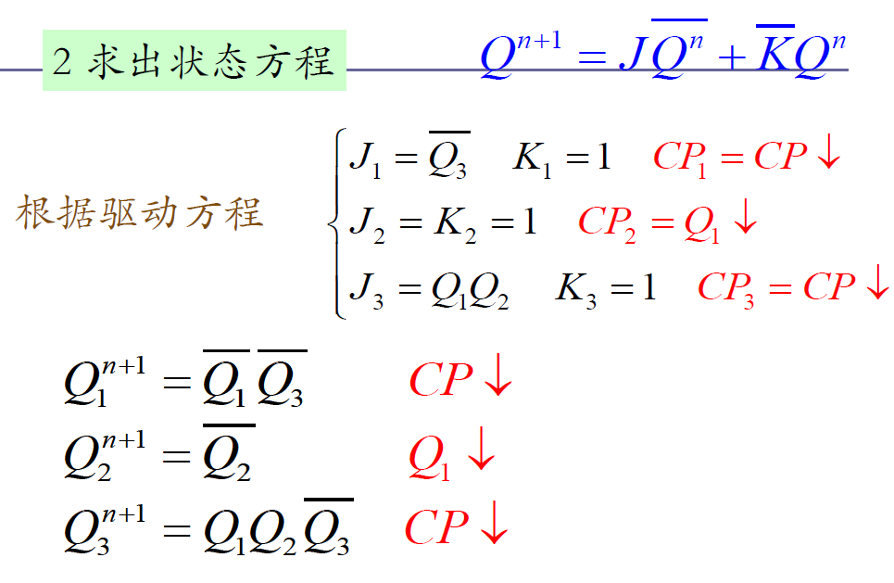

Slide 15
⎧Q^{n+1} = Q Q
CP ↓
1 1 3
⎪
3 画状态转换表
⎨
Q
n+1
= Q
Q ↓
2
n+1
1
= Q₁Q₂ Q₃ CP ↓
2
⎪
⎪
Q
⎩
3
初态 |  |  | 次态
Q₃ | Q₂ | Q₁ | _{Q3}n+1 | _{Q2}n+1 | _{Q1}n+1
0 | 0 | 0 | 0 | 0 | 1
0 | 0 | 1 | 0 | 1 | 0
0 | 1 | 0 | 0 | 1 | 1
0 | 1 | 1 | 1 | 0 | 0
1 | 0 | 0 | 0 | 0 | 0
1 | 0 | 1 | 0 | 1 | 0
1 | 1 | 0 | 0 | 1 | 0
1 | 1 | 1 | 0 | 0 | 0
初态
次态
初态
次态
Q₃
Q₂
Q₁
_{Q3}n+1
_{Q2}n+1
_{Q1}n+1
Q₃
Q₂
Q₁
_{Q3}n+1
_{Q2}n+1
_{Q1}n+1
0
0
0
0
0
1
有效状态
0
1
0
0
1
1
1
0
0
1
0
1
1
1
0
无效状态
1
1
1

Slide 16
4 画状态转换图
 | 初态 |  |  | 次态
 | Q₃ | Q₂ | Q₁ | _{Q3}n+1 | _{Q2}n+1 | _{Q1}n+1
 | 0 | 0 | 0 | 0 | 0 | 1
 | 0 | 0 | 1 | 0 | 1 | 0
 | 0 | 1 | 0 | 0 | 1 | 1
 | 0 | 1 | 1 | 1 | 0 | 0
 | 1 | 0 | 0 | 0 | 0 | 0
 | 1 | 0 | 1 | 0 | 1 | 0
 | 1 | 1 | 0 | 0 | 1 | 0
 | 1 | 1 | 1 | 0 | 0 | 0
Q3Q 2Q1
000
001
010
101
111
100
011
110

Slide 17
5 电路功能
Q3Q 2Q1
能自启动的异 步五进制加法计 数器。
000
001
010
101
111
100
011
110

Slide 18
7.3 常用中规模时序逻辑电路及其应用
寄存器和移位寄存器
寄存器是存放二进制数码的逻辑部件，由触发器 构成。
一个触发器可寄存一位二进制代码，N 个触发器 构成的寄存器可寄存N 位二进制数码。

Slide 19
寄存器、移位寄存器应用广泛，种类繁多，有四 位、八位、十六位等。
采用不同类型触发器电路形式不同，但大同小异。 关键是了解功能表。

Slide 20
寄存器的分析
D₀
1D
C1
R
Q₀
4位寄存器74LS175
CP上升沿到来时
Q₃Q₂Q₁Q₀ = D₃ D₂ D₁D₀
其它时间保持不变
CR 为异步清零端
Q₀
FF₀
D₁
1D
C1
R
Q₁
Q₁
FF₁
D₂
1D
C1
R
Q₂
Q₂
FF₂
D₃
1D
C1
R
FF₃
Q₃
Q₃
CP
CR

Slide 21
74LS175 功能表
输入 |  |  |  |  |  | 输出 |  |  |  | 功能
CR | CP | D₃ | D₂ | D₁ | D₀ | Q₃ | Q₂ | Q₁ | Q₀
0 | φ | φ | φ | φ | φ | 0 | 0 | 0 | 0 | 异 步 清 零
1 | ↑ | d₃ | d₂ | d₁ | d₀ | d₃ | d₂ | d₁ | d₀ | 同 步 置 数
1 | 0 1 | φ | φ | φ | φ | _{Q}n₃ | _{Q}n₂ | _{Q}n₁ | _{Q}n₀ | 保持
输入
输出
功能
CR
CP
D₃
D₂
D₁
D₀
Q₃
Q₂
Q₁
Q₀
0
φ
φ
φ
φ
φ
0
0
0
0
1
↑
d₃
d₂
d₁
d₀
d₃
d₂
d₁
d₀
0
1
1
φ
φ
φ
φ
_{Q}n₃
_{Q}n₂
_{Q}n₁
_{Q}n₀

Slide 22
移位寄存器的分析
功能：
存储代码, 移位。
移位－寄存器中的代码在CP脉冲作用下，逐位左 移或右移。

Slide 23
用途：
存数
数据串行--并行转换 数值运算
数据处理
分类：
单向移位寄存器
双向移位寄存器

Slide 24
单向移位寄存器 CC4015
FF₀ FF₁
FF₂
FF₃
D_{S}
1D Q C1
R
1D Q C1
R
1D Q C1
R
1D Q C1
R
R
R
R
CP CR
写驱动方程
Q₀ Q₁
Q₂ Q₃
D = D = D , D = Q^{n} , D = Q^{n} , D = Q^{n}
0 s s 1 0 2 1 3 2
求状态方程
Q^{n+1} = D , Q^{n+1} = Q , Q^{n+1} = Q , Q^{n+1} = Q
0 s 1 0 2 1 3 2

Slide 25
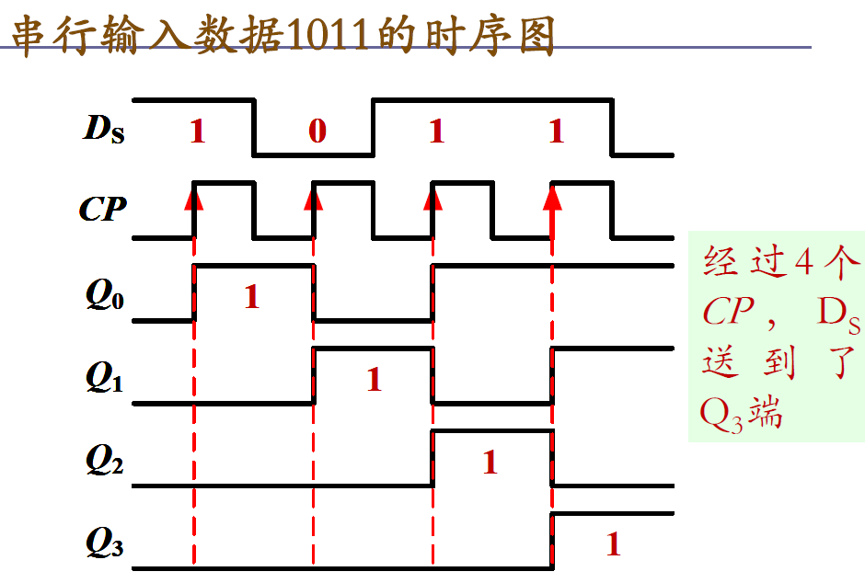

Slide 26
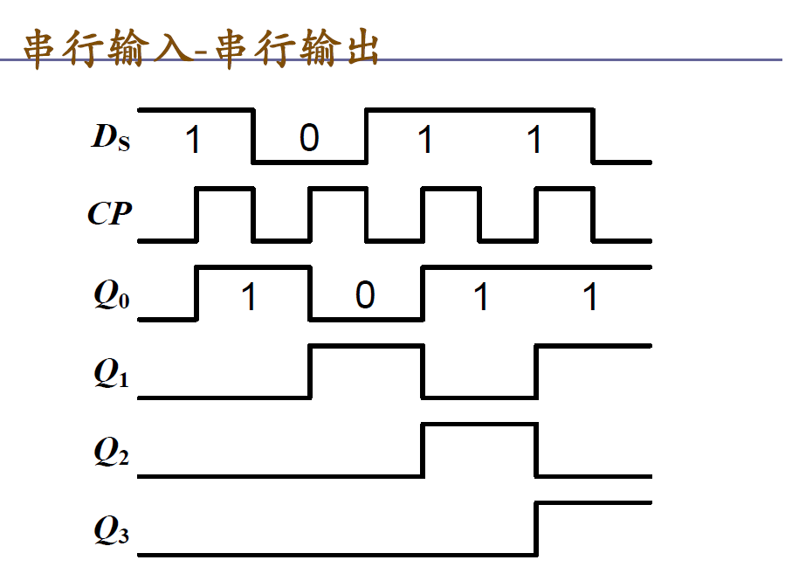

Slide 27
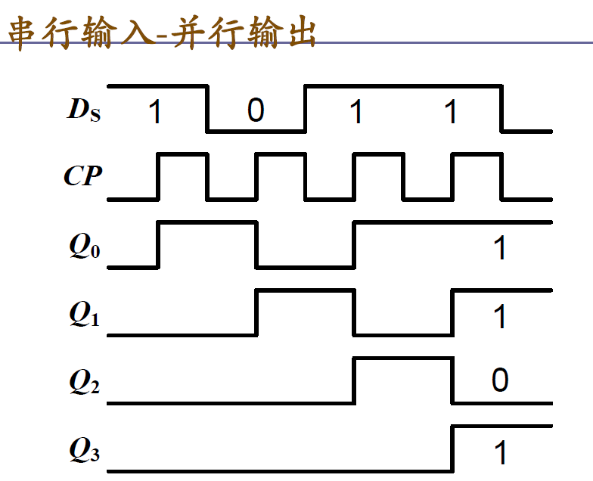

Slide 28
问题：来一个CP沿能否移两位或多位？
答：不能。
因为触发器从CP ↑到达时接收数据，到输出端建 立新状态，需要传输时间。
当输出端新状态建立后该CP↑已过去，待下一个
CP↑到来时才能移到下一位。

Slide 29
双向移位寄存器 74LS194
功能：
左移、右移； 并行送数； 保持；
异步清0

Slide 30
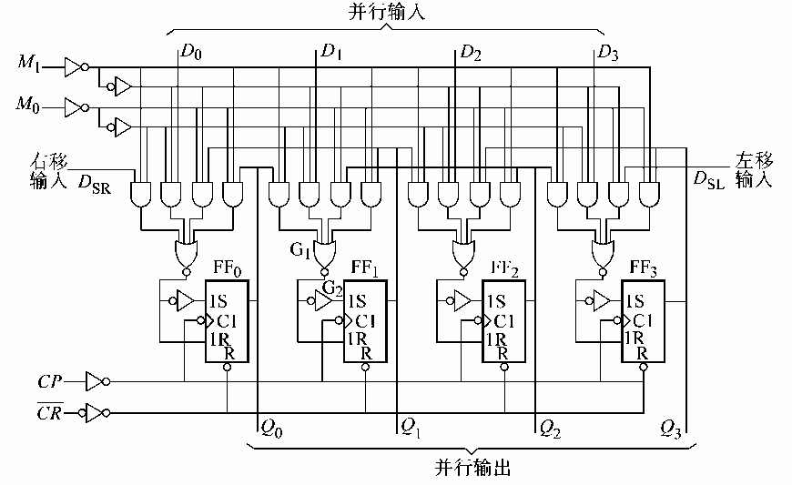
74LS194逻辑图

Slide 31
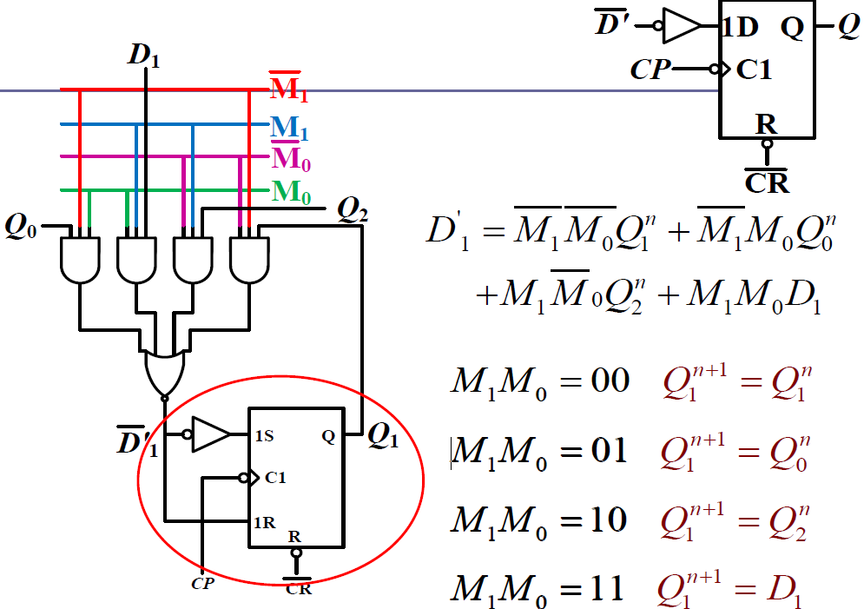

Slide 32
74LS194功能表
功 能
输入
^{D}SR ^{D}SL
输出
_{Q}n+1 _{Q}n+1 _{Q}n+1 _{Q}n+1
CR M₁ M₀ CP
D₀ D₁ D₂ D₃
0 1 2 3
清零 | 0 | φ | φ | φ | φ | φ | φ | φ | φ | φ | 0 | 0 | 0 | 0
_{Q}n _{Q}n _{Q}n _{Q}n
0 1 2 3
保持 | 1 | φ | φ | 0 | φ | φ | φ | φ | φ | φ
置数
1 | 1 | 1 | ↑ | φ | φ | d₀ | d₁ | d₂ | d₃ | d₀
1 | 0 | 1 | ↑ | 1 | φ | φ | φ | φ | φ | 1
1 | 0 | 1 | ↑ | 0 | φ | φ | φ | φ | φ | 0
d₁ d₂ d₃
_{Q}n _{Q}n
_{Q}n
右移
0 1
2
_{Q}n _{Q}n _{Q}n
0
1
2
↑
_{Q}n _{Q}n _{Q}n
1 1 0
φ 1 φ φ φ φ
1
左移
1
2
3
 | 1 | 1 | 0 | ↑ | φ | 0 | φ | φ | φ | φ
保持 | 1 | 0 | 0 | ↑ | φ | φ | φ | φ | φ | φ
_{Q}n _{Q}n _{Q}n
0
1
2
3
_{Q}n
_{Q}n
_{Q}n
_{Q}n
0
1
2
3

Slide 33
计数器
数字系统中使用最多的时序电路。
功能：
计算输入脉冲CP的个数。 应用：
计数、分频、定时、产生脉冲序列及节拍脉冲， 进行数字运算等。
48

Slide 34
计数器分类
加法计数器 减法计数器 可逆计数器 其他计数器
同步计数器 异步计数器
按计数增减分为
按动作特点分为
49

Slide 35
二进制计数器
二-十进制计数器 任意计数器
按进制分为
50

Slide 36
同步计数器
同步二进制加法计数器 特点：
最低位每来一个CP改变一次状态，
第i位在第0～(i－1)全为1时，改变状态。
51

Slide 37
1 写方程
CP
1J C1
1K
Q₀
T₀=1
时钟方程
FF₀
CP₀ = CP₁ = CP₂ = CP₃ = CP
驱动方程
T₀ = 1
T₁
1J C1
1K
Q
1
FF₁
T₂
1J C1
1K
Q
2
T = Q^{n}
1 0
FF₂
T = Q^{n}
2
T₃
1J C1
1K
Q₃
T = Q^{n}
n
3
输出方程
FF₃
CO = Q^{n}Q^{n}Q^{n}Q^{n}
3 2 1 0
CO
52

Slide 38
⎧T₀ = 1
2 求状态方程
⎪
T = Q
n
⎪ 1
⎨
0
T = Q Q
T = Q Q Q
n+1 n
n
n n
1 0
Q = TQ + TQ
⎪
2
⎪
⎩ 3
n n n
2 1 0
Q^{n+1} = T ⊕
0
Q^{n+1} = T ⊕ Q^{n} = Q^{n} ⊕ Q^{n}
1 1 1 0 1
Q^{n+1} = T ⊕ Q^{n} = (Q^{n}Q^{n} ) ⊕ Q^{n}
2 2 2 0 1 2
Q^{n+1} = T ⊕ Q^{n} = (Q^{n}Q^{n}Q^{n} ) ⊕ Q^{n}
3 3 3 2 1 0 3
53

Slide 39
⎧_{Q}n+1 _{= Q}^{n}
⎪
0 0
3 画状态转换图
_{⎪Q}n+1 _{= Q}n _{⊕ Q}n
⎨
1 0 1
Q = (Q Q ) ⊕ Q
Q =
⎪
n+1
n n
n
2
n+1
0 1
2
⎪
n n n
n
⎩ 3
(Q Q Q ) ⊕ Q
0
0
0
0
2 1 0
3
0000
0001
0010
0011
0100
1
1111
0
4 逻辑功能
0101
0
1110
0
带进位输出 的同步十六进 制（ 四位二进 制） 加法计数 器。
0110
Q₃Q₂Q₁Q₀
0
1101
0
CO
0111
0
1100
0
1011
1010
1001
1000
0
0
0
0
54

Slide 40
计数器又称为分频器
时序图
由时序图可以看 出，CP的频率为f₀， 则Q₀ 、Q₁ 、Q₂ 和Q₃
输出脉冲的频率依次 为
CP
Q₀
t
Q₁
t
Q₂
t
Q₃
t
¹ f 、¹ f 、¹
CO
t
2
0
t
55

Slide 41


小结
若用T触发器构成加法计数器，则第i位触发器输 入端T_{i}的逻辑式应为：
i−1
Q₁Q₀ = ∏Q_{j}
T₀ = 1 T_{i}
^{= Q}i−1^{Q}i−2
j =0
(i = 1, 2,
n −1)
56

Slide 42
同步十进制加法计数器
CP
1J C1
1K
Q₀
驱动方程
T₀=1
⎧T₀ = 1
FF₀
⎪
T₁
1J C1
1K
Q₁
n n
⎪
T = Q Q
⎨
1 3 0
FF₁
n n
⎪
T = Q Q
2
1 0
n n
T₂
1J C1
1K
Q₂
⎪
T = Q Q
n
n n
⎩ 3
Q + Q Q
2 1 0
3 0
FF₂
输出方程
T₃
1J C1
1K
Q₃
CO = Q^{n}Q^{n}
3 0
FF₃
CO
57

Slide 43
_{⎧Q}n+1 _{= Q}n
⎪
0 0
⎪
Q
n+1
n n
n
=（Q Q ）
⊕ Q
状态方程
⎨
1
3 0
1
Q
n+1
n n
n
⎪
=（Q Q ）
⊕ Q
2
n+1
1 0
2
⎪
n n n
n n
n
Q =（Q Q Q
Q Q ）
⊕ Q
⎩ 3
2 1 0
3 0
3
1110 ⁰ 1111
1 ₀
0010
0
0
Q₃Q₂Q₁Q₀
同步十进制 加法计数器
0000
0001
0011
1
1001
CO
0
1
0
0100
1101
1100
0
1000
0
0111
0110
0101
0
0
0
1
1011
1010
0
58

Slide 44
CP
时序图
Q₀
t
Q₁
t
Q₂
t
Q₃
t
CO
t
t
59

Slide 45


减法计数器
用T触发器实现的二进制减法计数器：
i−1
Q₁ Q₀ = ∏Q_{j}
j =0
T₀ = 1 T_{i}
^{= Q}i−1 ^{Q}i−2
(i = 1, 2, n −1)
同步二进制减法计数器
在多位二进制数末位减1，若第i位以下皆为0时， 则第i位应翻转。
60

Slide 46
1J C1 1K
CP
Q₀
T₀=1
FF₀
1J C1 1K
Q₁
T₁
FF₁
1J C1 1K
Q₂
T
2
同步二进制减法计数器
FF₂
1J C1 1K
Q₃
T₃
FF₃
B
61

Slide 47
异步计数器
特点：
各触发器的CP脉冲不同，触发器状态刷新不同步。 分类：
异步二进制计数器
异步十进制计数器

Slide 48
异步二进制加法计数器
Q₀
Q₁
Q₂
1
1J C1 1K
1J C1 1K
1J C1 1K
CP₀
CP₁
CP₂
FF₀ FF₂
FF₁
在末位+1时，从低位到高位逐位进位方式工作。
原则：每位从“1”变“0”时，向高位发出进位， 使高位翻转。

Slide 49
时序逻辑电路小测验
Q₀
Q₁
Q₂
1
1J C1 1K
1J C1 1K
1J C1 1K
CP₀
CP₁ CP₂
FF₀ FF₂
FF₁
实现的是什么功能？
要求：1）写时钟方程、驱动方向、状态方程；
画出状态转换真值表/状态转换图
描述它的功能

Slide 50
异步二进制减法计数器
Q₀
Q₁
Q₂
1
1J C1 1K
1J C1 1K
1J C1 1K
CP₀
CP₁ CP₂
FF₀ FF₂
FF₁
在末位-1时，从低位到高位逐位借位方式工作。
原则：每位从“0”变“1”时，向高位发出借位， 使高位翻转。

Slide 51
异步二进制计数器如由T’触发器组成， 其各级触发器的的时钟选择规律为：
CP₀=CP
 | ↓触发 | ↑触发
加法 | Q_{i−1} → CP_{i} Q_{i−1} → CP_{i}
减法 | Q_{i−1} → CP_{i} Q_{i−1} → CP_{i}

Slide 52
异步十进制加法计数器
原理：
在4位二进制异步加法计数器上修改而成，要跳 过1010∼1111这六个状态。
Q₀
Q₁
Q₂
Q₃
1J C1 1K
1J C1 1K
1J C1 1K
1J C1 1K
CP₀
FF₀
FF₁
FF₂
FF₃

Slide 53
异步N进制计数器
分析方法与之前介绍方法完全相同。 异步六进制计数器
（自己分析一下）

Slide 54
异步计数器由于触发器逐级翻转，工作速度低； 将某些状态译码时，译码器输出端会有竞争冒险产 生的尖峰脉冲；但其结构简单，可自启动。
同步计数器工作频率较高，传输延迟短，但结构 复杂。

Slide 55
常用中规模集成计数器
同步十进制加法计数器74160
同步四位二进制加法计数器74161 异步二-五-十进制加法计数器74290
同步四位二进制加减法计数器CC4516

Slide 56
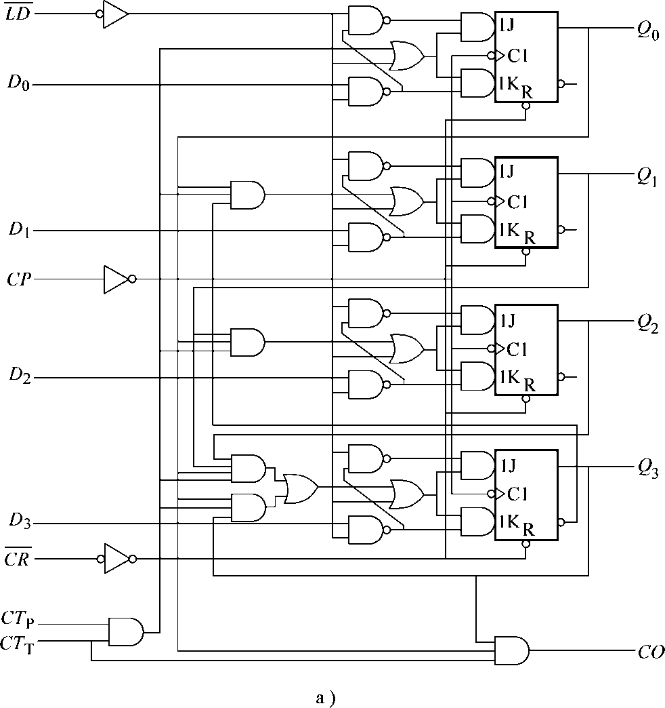
同步十进制计数器74160
Q₀ Q₁ Q₂ Q₃ CT_{P} CO
CT_{T} 74160 LD
^{CP}D₀ D₁ D₂
_{D} CR
3

Slide 57
要求根据功能表，看出电路的逻辑功能、功能端 的有效电平、异步/同步作用端。
74160 功能表
CP | CR | LD | CT_{P} | CT_{T} | 工作状态
φ | 0 | φ | φ | φ | 异步清零
↑ | 1 | 0 | φ | φ | 同步预置
φ | 1 | 1 | 0 | 1 | 保持
φ | 1 | 1 | φ | 0 | 保持 （CO=0）
↑ | 1 | 1 | 1 | 1 | 计数
CO=CT Q Q
T 3 0

Slide 58
计数控
状态输出端
制端 高电平 有效
进位输 出端
Q₀ Q₁ Q₂ Q₃ CT_{P} CO
CT_{T} 74160 LD
^{CP}D₀ D₁ D₂
预置端 低电平有 效
_{D} CR
3
计数脉 冲上升 沿计数
清零端 低电平有 效
预置数输入端

Slide 59
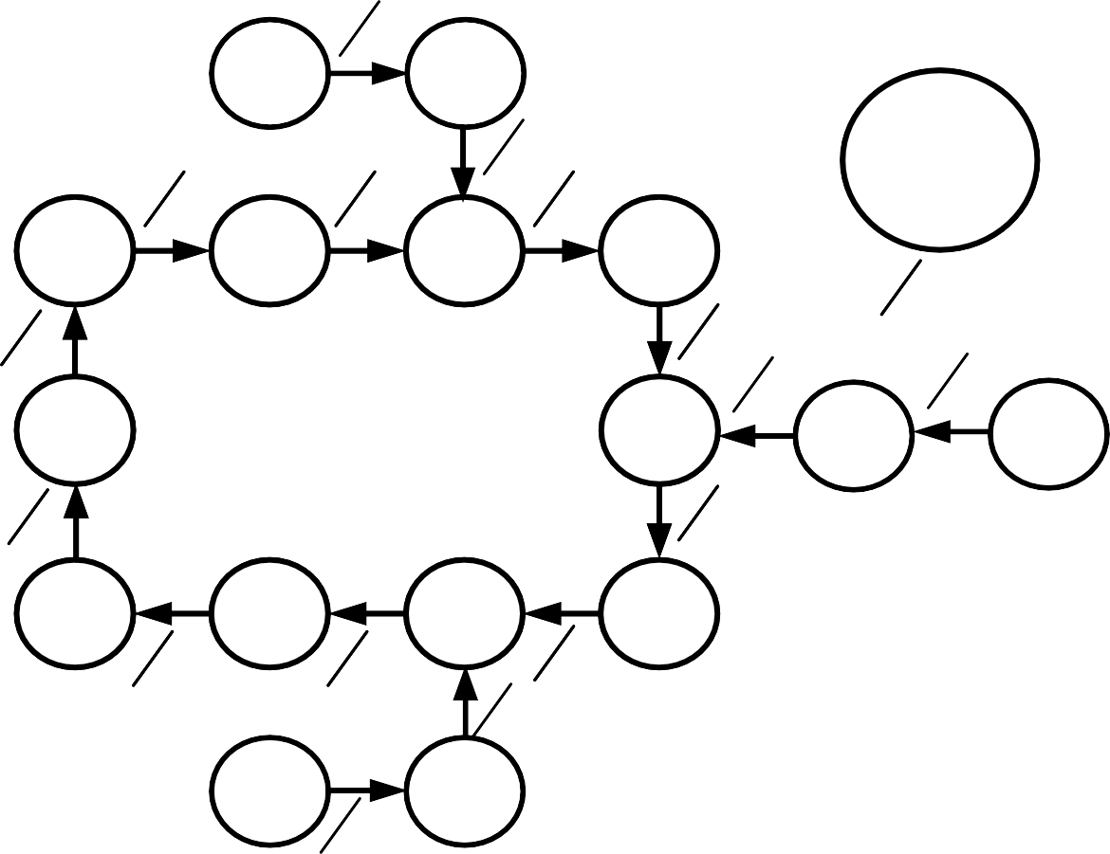
74160 状态转换图
1110 ⁰ 1111
1 ₀
0010
Q₃Q₂Q₁Q₀
0
0
0000
0001
0011
1
1001
CO
0
1
0
0100
1101
1100
0
1000
0
0111
0110
0101
0
0
0
1
1011
1010
0

Slide 60
同步四位二进制计数器74161
74161（16进制）除了进制与74160（10进制）不 同之外，其他功能与74160相同。
Q₀ Q₁ Q₂ Q₃ CT_{P} CO
CT_{T} 74161 LD
^{CP}D₀ D₁ D₂
_{D} CR
3

Slide 61
74161 功能表
CP | CR | LD | CT_{P} | CT_{T} | 工作状态
φ | 0 | φ | φ | φ | 异步清零
↑ | 1 | 0 | φ | φ | 同步预置
φ | 1 | 1 | 0 | 1 | 保持
φ | 1 | 1 | φ | 0 | 保持 （CO=0）
↑ | 1 | 1 | 1 | 1 | 计数
16进制

Slide 62
异步二-五-十进制加法计数器74290
Q₀
Q₁
Q₂
Q₃
S9(1)
S9(2)
FF₀
FF₁
FF₂
FF₃
1J ^{S} C1 1K _{R}
1J C1 1K _{R}
1J C1 1K _{R}
1J ^{S} C1 1K _{R}
CP₀
CP₁
R0(1)
R0(2)

Slide 63
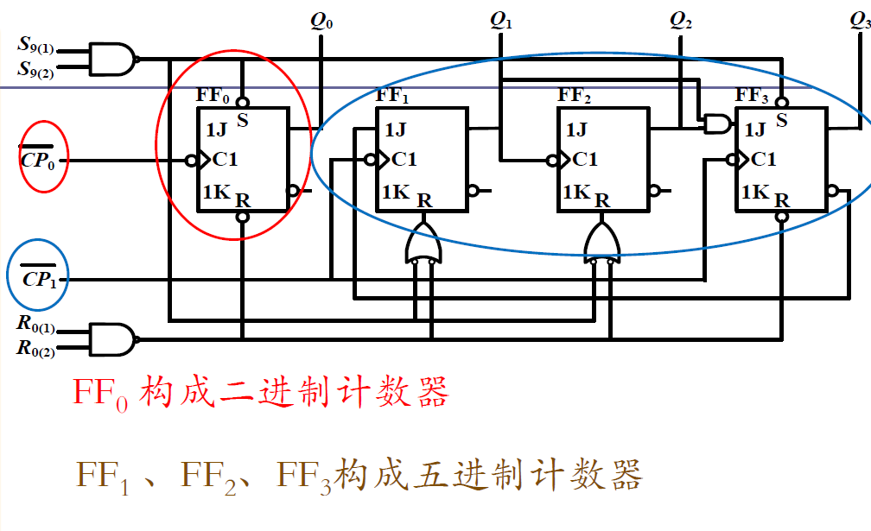

Slide 64
74290功能表
^{R}0(1) | ^{R}0(2) | ^{S}9(1) | ^{S}9(2) | Q₃ | Q₂ | Q₁ | Q₀
1 | 1 | 0 | φ | 0 | 0 | 0 | 0
1 | 1 | φ | 0 | 0 | 0 | 0 | 0
0 | φ | 1 | 1 | 1 | 0 | 0 | 1
φ | 0 | 1 | 1 | 1 | 0 | 0 | 1
φ | 0 | φ | 0 | 计数
0 | φ | 0 | φ
0 | φ | φ | 0
φ | 0 | 0 | φ
Q₀ Q₁ Q₂ Q₃ ^{CP0} 74290 CP₁ R0(1) R0(2) S9(1) S9(2)

Slide 65
具有异步置9与异步清0的功能。
Q₀
Q₁
Q₂
Q₃
S9(1)
S9(2)
FF₀
FF₁
FF₂
FF₃
1J ^{S} C1 1K _{R}
1J C1 1K _{R}
1J C1 1K _{R}
1J ^{S} C1 1K _{R}
CP₀
CP₁
R0(1)
R0(2)

Slide 66
Q₀
Q₁
Q₂
Q₃
S9(1)
S9(2)
FF₀
FF₁
FF₂
FF₃
CP₀
1J ^{S} C1 1K _{R}
1J C1 1K _{R}
1J C1 1K _{R}
1J ^{S} C1 1K _{R}
CP | Q₃ | Q₂ | Q₁ | Q₀
0 | 0 | 0 | 0 | 0
1 | 0 | 0 | 0 | 1
2 | 0 | 0 | 1 | 0
3 | 0 | 0 | 1 | 1
4 | 0 | 1 | 0 | 0
5 | 0 | 1 | 0 | 1
6 | 0 | 1 | 1 | 0
7 | 0 | 1 | 1 | 1
8 | 1 | 0 | 0 | 0
9 | 1 | 0 | 0 | 1
10 | 0 | 0 | 0 | 0
CP₁
R0(1)
R0(2)
Q₀与CP₁相连
8421码十进制计数器
Q₃Q₂Q₁Q₀

Slide 67
Q₀
Q₁
Q₂
Q₃
S9(1)
S9(2)
FF₀
FF₁
FF₂
FF₃
CP₀
1J ^{S} C1 1K _{R}
1J C1 1K _{R}
1J C1 1K _{R}
1J ^{S} C1 1K _{R}
CP | Q₀ | Q₃ | Q₂ | Q₁
0 | 0 | 0 | 0 | 0
1 | 0 | 0 | 0 | 1
2 | 0 | 0 | 1 | 0
3 | 0 | 0 | 1 | 1
4 | 0 | 1 | 0 | 0
5 | 1 | 0 | 0 | 0
6 | 1 | 0 | 0 | 1
7 | 1 | 0 | 1 | 0
8 | 1 | 0 | 1 | 1
9 | 1 | 1 | 0 | 0
10 | 0 | 0 | 0 | 0
CP₁
R0(1)
R0(2)
Q₃与CP₀相连
5421码十进制计数器
Q₀Q₃Q₂Q₁

Slide 68
任意进制计数器的设计
任意进制计数器的构成方法
为降低成本，计数器的定型产品须有足够的批量， 常见的定型产品有：十进制、十六进制（4位二进 制）、7位二进制、12位二进制、14位二进制等。
若需其它进制计数器，可在此基础上进行设计。
100

Slide 69
若已有N进制计数器芯片，需M进制计数器，分 两种情况：
M < N: 用一片N进制计数器即可。
M > N:视情况需用多片N进制计数器。
101

Slide 70
M<N的情况
用一片N进制计数器实现N以内任意进制计数器， 想办法跳过N-M个状态。
清零法（复位法）（反馈归零法）： 适用于有清零端的计数器。
置数法（置位法）:
适用于有预置数功能的计数器。
102

Slide 71

Q₀ Q₁ Q₂ Q₃
1 CT_{P} CO
CT_{T} 74160 LD 1
D₀ D₁ D₂ D₃
CP
CP
CR
103

Slide 72
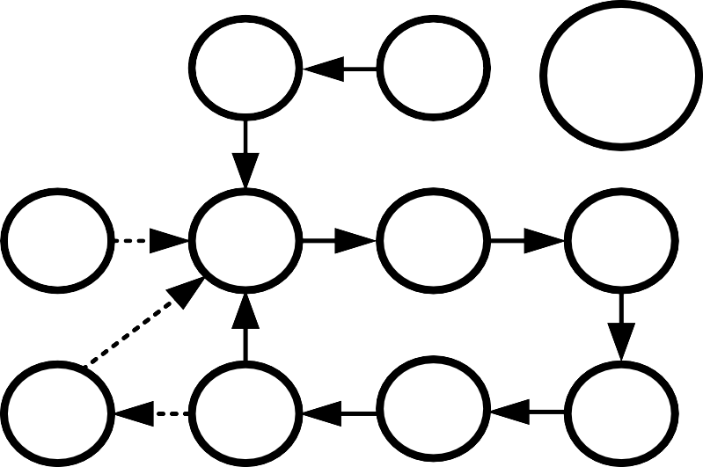
六进制计数器
Q₀ Q₁ Q₂ Q₃
1 CT_{P} CO
CT_{T} 74160 LD 1
D₀ D₁ D₂ D₃
CR = Q₁Q₂
CP
CP
CR
CP | CR | LD | CT_{P} | CT_{T} | 工作状态
φ | 0 | φ | φ | φ | 异步清零
↑ | 1 | 0 | φ | φ | 同步预置
φ | 1 | 1 | 0 | 1 | 保持
φ | 1 | 1 | φ | 0 | 保持 （CO=0）
↑ | 1 | 1 | 1 | 1 | 计数
1001
1000
Q₃Q₂Q₁Q₀
0111
0000
0001
0010
0110
0101
0100
0011
104

Slide 73

Q₀ Q₁ Q₂ Q₃
1 CT_{P} CO
CT_{T} 74160 LD
D₀ D₁ D₂ D₃
CP
CP
CR
1
105

Slide 74
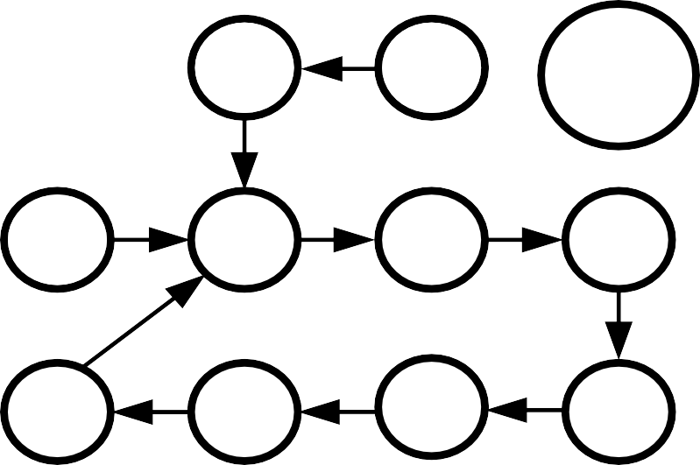
七进制计数器
Q₀ Q₁ Q₂ Q₃
1 CT_{P} CO
CT_{T} 74160 LD
D₀ D₁ D₂ D₃
LD = Q₁Q₂
CP
CP
CR
1
CP | CR | LD | CT_{P} | CT_{T} | 工作状态
φ | 0 | φ | φ | φ | 异步清零
↑ | 1 | 0 | φ | φ | 同步预置
φ | 1 | 1 | 0 | 1 | 保持
φ | 1 | 1 | φ | 0 | 保持 （CO=0）
↑ | 1 | 1 | 1 | 1 | 计数
1001
1000
Q₃Q₂Q₁Q₀
0111
0000
0001
0010
0110
0101
0100
0011
106

Slide 75

Q₀ Q₁ Q₂ Q₃
1 CT_{P} CO
CT_{T} 74160 LD
^{CP}D₀ D₁ D₂
CP
_{D} CR
1
3
1
107

Slide 76
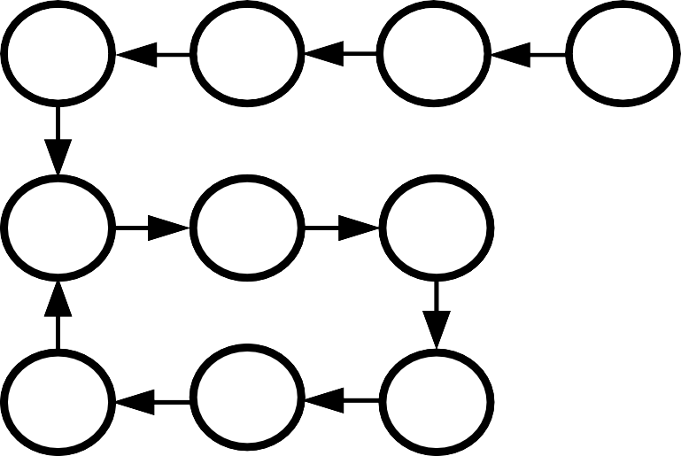
六进制计数器
Q₀ Q₁ Q₂ Q₃
1 CT_{P} CO
CT_{T} 74160 LD
^{CP}D₀ D₁ D₂
CP
_{D} CR
1
LD = CO
3
1
CP | CR | LD | CT_{P} | CT_{T} | 工作状态
φ | 0 | φ | φ | φ | 异步清零
↑ | 1 | 0 | φ | φ | 同步预置
φ | 1 | 1 | 0 | 1 | 保持
φ | 1 | 1 | φ | 0 | 保持 （CO=0）
↑ | 1 | 1 | 1 | 1 | 计数
0011
0010
0001
0000
0100
0101
0110
Q₃Q₂Q₁Q₀
1001
1000
0111
108

Slide 77
1）反馈归零法
原理：
跳过N-M个状态直接回到0状态 分类：
异步清零 同步清零
109

Slide 78
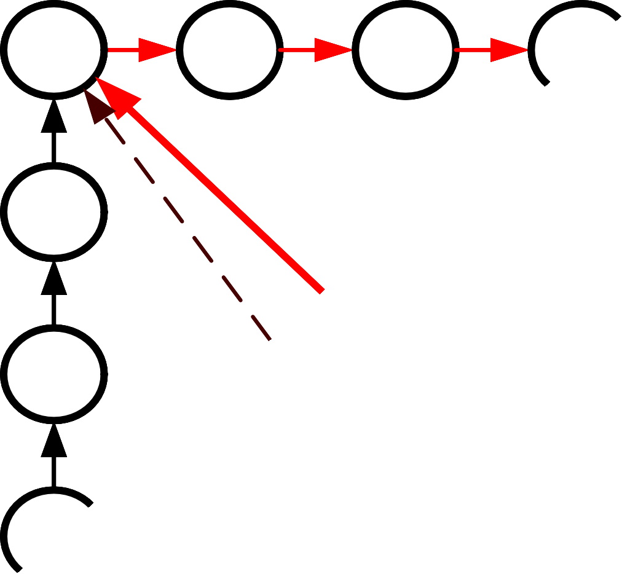
S 0
S 1
S 2
S
SN-1
SN-2
S_{N}
110

Slide 79
74160、74161、74290
异步清零
特点：
从S₀（全0）开始，达到S_{M}状态时，立刻回到S₀。
S_{M}为瞬态。 方法：
写出模M的二进制代码
写出反馈逻辑CR的表达式
M中所有为1的Q端相与（与非） 将与（与非）结果接到清零端
111

Slide 80
同步清零
特点：
从S₀（全0）开始，达到S_{M-1}状态时，使清零信号
有效，下一状态回到S₀。 方法：
写出模（M-1）的二进制代码 写出反馈逻辑CR的表达式
（M-1）中所有为1的Q端相与（与非） 将与（与非）结果接到清零端
112

Slide 81
Q₀ Q₁ Q₂ Q₃
1 CT_{P} CO
CT_{T} 74160 LD 1
^{CP}D₀ D₁ D₂
CP
_{D} CR
3
113

Slide 82
清零法(异步作用端)存在问题:
缺点：
异步控制可靠性差。清零信号随着计数器被置零 立即消失，持续时间极短，易导致触发器的误动 作，该电路不可靠。
解决方法：
采用同步预置端-置数法。
对清零信号增加基本RS触发器，保持一段时 间。(见后面74290应用设计）
114

Slide 83
2）置数法
利用预置数端 原理：
通过给计数器重复置入某数值的方法跳越N-M个 状态，从而获得M进制计数器。
采用置数法可以从计数循环的任一状态置入适当 的数值而跳越N-M个状态，获得M进制计数器。
115

Slide 84
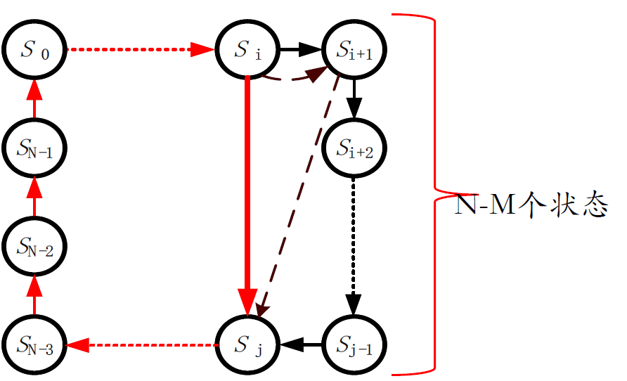

Slide 85
同步式预置数的计数器（74160，74161）：
预置数信号从S_{i}状态译出，待下一个CP信号到来， 才将所需数据置入。
异步式预置数的计数器（74191）：
预置数信号从S_{i+1}状态译出，只要预置数信号有 效，立即将所需数据置入，不受CP信号控制。
117

Slide 86
常用置数方法
置最小数全零(0000）
用最大数（CO）置数 其他置数除去中间状态
118

Slide 87
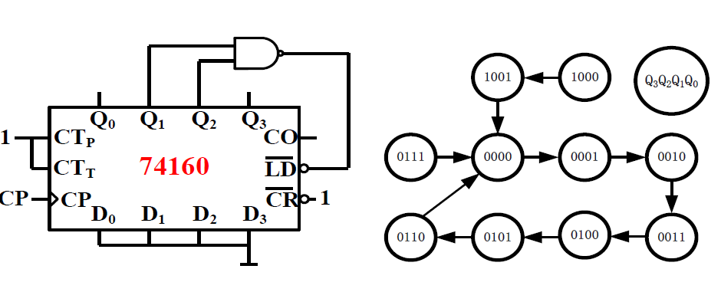

Slide 88
Q₀ Q₁ Q₂ Q₃
1 CT_{P} CO
CT_{T} 74160 LD
^{CP}D₀ D₁ D₂
0011
0010
0001
0000
CP
_{D} CR
1
0100
0101
0110
Q₃Q₂Q₁Q₀
3
1001
1000
0111
1
120

Slide 89






M>N的情况
有四种设计方法:
串行进位方式 并行进位方式
整体清零方式 整体置数方式
适合于M=N₁ × N₂的情况
适合于所有情况
121

Slide 90
串行进位和并行进位方式
若M可分解为M=N₁×N₂，
可用串行进位或并行进位方式，
将N₁进制和N₂进制的计数器连接起来。
122

Slide 91
串行进位方式：
低位片的进位输出信号作为高位片的时钟输入。
并行进位方式:
低位片的进位输出信号作为高位片的工作状态控 制信号（使能），两片的时钟输入端同时接输入信 号。
123

Slide 92









Q₀ Q₁ Q₂ Q₃ CT_{P} CO
CT_{T} 74160 (1) LD
D₀ D₁ D₂ D₃
Q₀ Q₁ Q₂ Q₃ CT_{P} CO
CT_{T} 74160 (2) LD
D₀ D₁ D₂ D₃
CP
CR
CP
CR
1
CP
100进制计数器
同步级联（并行进位方式）
124

Slide 93
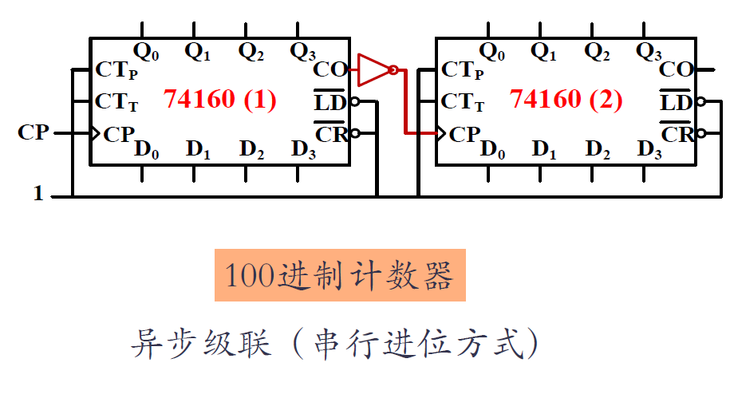



Slide 94
当所设计计数器M不是素数时，M=N₁×N₂,并且 N₁、N₂都小于N时，则可采用级联法构成M进制计 数器。
例：用两片74160构成M＝24进制计数器 令 N₁=6、N₂=4
或 N₁=3、N₂=8
126

Slide 95
24进制计数器
Q₀ Q₁ Q₂ Q₃ CT_{P} CO
CT_{T} 74160 LD
D₀ D₁ D₂ D ^{CR}
3
Q₀ Q₁ Q₂ Q₃ CT_{P} CO
CT_{T} 74160 LD
D₀ D₁ D₂ D ^{CR}
3
Q₀ Q₁ Q₂ Q₃ CT_{P} CO
CT_{T} 74160 LD
^{C} D₀ D₁ D₂ D₃ ^{R}
P C
Q₀ Q₁ Q₂ Q CT_{P}
CT_{T} 74
CP
CCPP
CP
CP
CP
11
00
1
0
0100
0101
0110
0000
0001
0010
1001
1000
0111
0100
0011
127

Slide 96
24进制计数器
Q₀ Q₁ Q₂ Q₃ CT_{P} CO
CT_{T} 74160 LD
D₀ D₁ D₂ D₃
CP
CP
CR
0
1
如果要求N₁=3， N₂ =8 ，如何设计？
128

Slide 97

当所设计计数器M是素数时，不能分解成N₁×N₂, 的形式，并且M大于N时：
将2片N进制计数器通过级联构成N×N进制计数 器，并且假定M<N×N。
通过整体清零或整体预置法，采用与M<N情况相 同的方法构成M进制计数器。
129

Slide 98
例: 用两片74160接成29进制计数器
29是素数，只能采用整体清零法或整体预置法。
首先接成100进制计数器，然后采用清零或者置 数方法得到29进制。
130

Slide 99
















Q₀ Q₁ Q₂ Q₃ CT_{P} CO
CT_{T} 74160 (1) LD
Q₀ Q₁ Q₂ Q₃ CT_{P} CO
CT_{T} 74160 (2) LD
D₀ D₁ D₂ D₃
Q₀ Q₁ Q₂ Q₃ CT_{P} CO
CT_{T} 74160 (1) LD P CR
^{C} D₀ D₁ D₂ D₃
Q₀ Q₁ Q₂ Q₃ CT_{P} CO
CT_{T} 74160 (2) LD P CR
^{C} D₀ D₁ D₂ D₃
Q₀ Q₁ Q₂ Q₃ CT_{P} CO
CT_{T} 74160 (1) LD P CR
^{C} D₀ D₁ D₂ D₃
Q₀ Q₁ Q₂ Q₃ CT_{P} CO
CT_{T} 74160 (2) LD P CR
^{C} D₀ D₁ D₂ D₃
CP
CR
CP
CR
D₀ D₁ D₂ D₃
1
CP
131

Slide 100
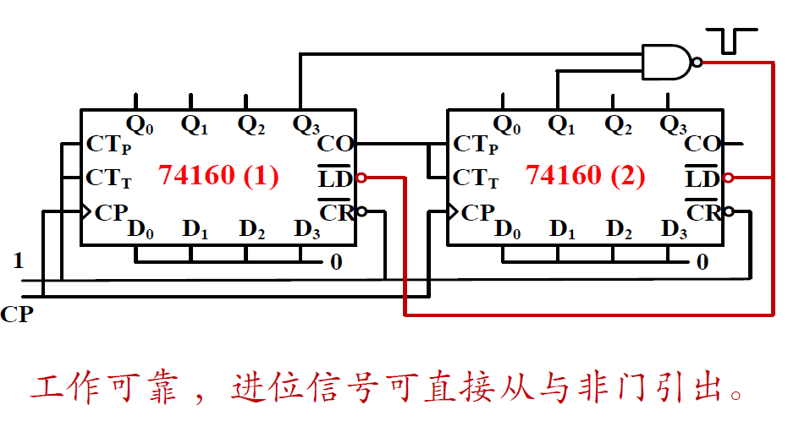






Slide 101

片1状态转换 |  | 片2状态转换
0000 |  | 0000
1001 |  | 0000
0000 |  | 0001
1001 |  | 0001
0000 |  | 0010
1000 |  | 0010
0000 |  | 0000
无过渡状态
135

Slide 102
序列脉冲发生器
在数字信号的传输和数字系统的测试中，有时需 要用到一组特定的串行数字信号，通常把这种串行 数字信号叫做序列信号。
产生序列信号的电路称为序列信号/脉冲发生器。
145

Slide 103
序列信号发生器的构成方法
用计数器和数据选择器组成 用计数器加输出电路
146

Slide 104

计数器和数据选择器组成
D₀ D₁ D₂ D₃
CT_{P}
74161 CT_{T}
1
CO LD
F
1
7472
K J
CR _{Q}
CP
Q₁ Q₂ Q
0
3
CP
Y Y
74151
A₂ A₁ A₀
S
D0D1D2D3D4D5D6D7
0
1
147

Slide 105







D₀ D₁ D₂ D₃ CO CT_{P}
1 LD 74161
1
F
CT_{T}
输出10110010
CP
Q₁ Q₂ Q
7472
CR _{Q}
K J
0
3
CP
更改预置数 D 可以得到新 的序列
Y Y
74151
A₂ A₁
S
A
0
D D D D D D D D
0 1 2 3 4 5 6 7
0
1
四位二进制计数器161构成模8计数器； 8选l数据选择器151构成组合输出网络； JK触发器7472起输出缓冲作用。
148

Slide 106


计数器和输出电路组成
输出电路
输出
Q0 Q1 … Qn
CP
计数器
149

Slide 107



计数器和输出电路组成
F₁
F₂
1J C1
1K
Q
1J C1
1K
Q
1J C1
1K
Q
CP
Q
Q
Q
FF₀ FF₁ FF₂
三个T’触发器构成3位二进制异步计数器。
150

Slide 108
F₁
F₂
 |  | Q₂ | Q₁ | Q₀ | F₁ | F₂
 |  | 0 | 0 | 0 | 1 | 1
 |  | 0 | 0 | 1 | 0 | 1
 |  | 0 | 1 | 0 | 0 | 0
 |  | 0 | 1 | 1 | 0 | 0
 |  | 1 | 0 | 0 | 1 | 1
 |  | 1 | 0 | 1 | 0 | 1
 |  | 1 | 1 | 0 | 0 | 0
 |  | 1 | 1 | 1 | 0 | 1
1J C1
1K
Q
1J C1
1K
Q
1J C1
1K
Q
CP
Q
Q
Q
FF₀
FF₁
FF₂
F₁ = Q₀ Q₁
F = Q +
2
输出序列：
10001000
更改输出电 路，可得到不同 序列。
11001101
151

Slide 109
7.4 时序逻辑电路的设计
时序电路设计是时序逻辑电路分析的逆过程。 设计任务：
根据给出的逻辑问题（命题要求）， 设计出能 实现逻辑要求的时序电路，画出逻辑图。
152

Slide 110
设计方法
1、经典设计方法，采用尽可能少的小规模器件
（触发器和门电路）；
2、采用标准中规模、大规模集成器件进行逻辑 设计；
3、采用可编程逻辑器件进行设计。
153

Slide 111
同步时序逻辑电路——状态机的设计
实 际 问 题
原 始 状 态 图
/
表
最 简 状 态 图
/
表
编 码 状 态 图
/
表
逻 辑 方 程 组
逻 辑 图
能 否 自 启 动
？
逻辑
状态
状态
抽象
化简
分配
是
否
154

Slide 112
逻辑抽象
确定输入变量、输出变量、及电路的状态数。
定义输入、输出状态及电路状态含义。 画原始状态转换图(表)
155

Slide 113
状态化简
合并等价状态,进行状态化简，求出最简状态转换 图(表)。
等价状态：
若两个状态在输入相同时输出相同,次态也相同, 称其为等价状态。
156

Slide 114
状态分配
确定触发器数目n；
2^{n-1}<M ≤2^{n}
进行状态编码(状态分配)；
157

Slide 115
选定触发器类型
确定触发器类型
求出：
状态方程 输出方程 驱动方程
158

Slide 116
判断能否自启动
根据方程画出逻辑电路图后，一般还要检查电路 能否自启动。
可以通过修改逻辑设计解决自启动问题。
实际设计电路过程中，根据题目给定条件，某些 步骤可以省略。
159

Slide 117
例6-6：设计一个带进位输出的同步六进制计 数器
1、逻辑抽象
计数器，无输入，输出CO为进位信号。 本题中此步骤可省略。
2、画出状态转换图
3、状态化简 已经最简
S₀ 1
S₅
0 _{S1} 0 _{S2}
0
S₄
0
S₃
0
160

Slide 118
4、状态编码
Q₂Q₁Q₀
6个状态，2²<6<2³
需要3个触发器。
000 ⁰ 001 ⁰ 010
1
101
0
100
011
5、做次态卡诺图 求输出方程 和驱动方程
0
0
_{Q1}n_{Q0}n
_{Q1}n_{Q0}n
_{Q2n} 00 01 11 10
0 001/0 010/0 100 011/0
1 101/0 000/1 Φ Φ
_{Q2}n
0
00
01
11
10
001/0 | 010/0 | 100/0 | 011/0
101/0 | 000/1 | Φ | Φ
1
161

Slide 119
_{Q1}n_{Q0}n
_{Q1}n_{Q0}n
_{Q} n
00
01
11
10
_{Q} n
00
01
11
10
2
0 | 0 | 1 | 0
1 | 0 | Φ | Φ
2
0
1
0
1
_{Q} n+1
0
_{Q} n+1
0
2
1
0
0
Φ
Φ
1
1
Q^{n+1} = Q Q
Q^{n+1} = Q Q Q + Q Q
1 2 0 1 0 1
2
_{Q1}n_{Q0}n
_{Q} n
00 01
11
10
输出方程不变
CO = Q₂Q₀
2
1
0
0
1
_{Q0}n+1
0
1
0
Φ
Φ
1
_{Q}n+1 _{= Q}
0 0
162

Slide 120
状态方程:
驱动方程:
Q^{n+1} = Q Q + Q Q
2 1 0 0 2
D₂ = Q₁Q₀ + Q Q
0
D₁ = Q₂Q D
Q^{n+1} = Q Q Q + Q Q
1 2 0 1 0 1
_{Q}n+1 _{= Q}
0 0
输出方程:
CO = Q₂Q₀
电路图省略
163

Slide 121
若
_{Q1}n_{Q0}n
_{Q1}n_{Q0}n
_{Q} n
00
01
11
10
_{Q} n
00
01
11
10
改
2
0 | 0 | 1 | 0
1 | 0 | Φ | Φ
2
0 | 1 | 0 | 1
0 | 0 | Φ | Φ
_{用 Q2}n+1
0
_{Q1}n+1
0
1
1
J
K
Q^{n+1} = Q Q
Q^{n+1} = Q Q
2
1
触
_{Q} n_{Q} n
_{Q} n_{Q} n
_{Q2}n
0
n+1
1 0
00
01
11
10
_{Q2}n
0
1 0
00
01
11
10
发
1
0
0
1
0 | 0 | 0 | 0
0 | 1 | Φ | Φ
器 Q
CO
0
实
1
0
Φ
Φ
1
1
现
n+1
CO = Q Q
Q₀ = Q₀
2 0
164

Slide 122
_{Q}n+1 _{= J} n
⎧Q^{n+1} = Q Q Q + Q Q
⎪⎪ 2 1 0 2 0 2
Q^{n+1} = Q Q Q + Q Q
⎨ 1 2 0 1 0 1
⎪ ₌
_{Q}n+1 _{Q}
⎪⎩ 0 0
⎧Q^{n+1} = Q Q Q + Q Q
2 1 0 2
0 2
⎪
⎨
Q
n+1
= Q Q Q + Q Q
1
2 0 1
0 1
⎪
⎪
Q
n+1
= Q₀
⎩
0
驱动方程
输出方程
J₂ = Q₁Q₀ , K₂ = Q₀
J₁ = Q₂Q₀ , K₁ = Q₀
⎧
CO = Q₂Q₀
⎪
⎨
⎪
⎩
J₀ = 1, K = 1
0
165

Slide 123


⎧J₂ = Q₁Q₀ ,
K₂ = Q₀
⎪J = Q Q ,
K₁ = Q₀
⎨
6、画出逻辑电路图
1 2 0
⎪_{J}
= 1, K = 1
⎩
0
0
CO = Q₂Q₀
Q₁
Q
Q₂
Q
CO
1
1J C1
1K
Q₀
1J C1
1K
1J C1
1K
CP
FF₀ FF₁
FF₂
经检查，电路可以自启动
166

Slide 124


3、常用中规模时序电路
寄存器和移位寄存器(74194) 计数器(74160/161,74290)
会读功能表、会分析 任意进制计数器的设计
分为M>N及M<N两种情况，有清零法及置数法， 级联时可采用串行进位及并行进位两种方式
171

Slide 125
4、小规模时序电路的设计方法
逻辑抽象，得到状态转换图
选择触发器的种类和个数
求出状态方程及输出方程，并进而得到驱动方程 画出电路图（根据要求进行自启动检查）
172

Slide 126


5、时序电路与组合电路的综合应用
顺序脉冲发生器
序列信号发生器
173

